Slide 1


Algoritmos
Facultad de Ingeniería UPC

Slide 2

Primitivas Gráficas

Slide 3
Logro de sesión
Al finalizar la sesión,
el alumno utiliza primitivas gráficas en la elaboración de
programas en entorno visual y haciendo uso de Programación Orientada a Objetos.

Slide 4
Primitivas Gráficas
Contenido
GDI (Graphics Device Interface)
Categoría de Primitivas Graficas
DrawLine
DrawLines
DrawRectangle
DrawEllipse
DrawArc

Slide 5
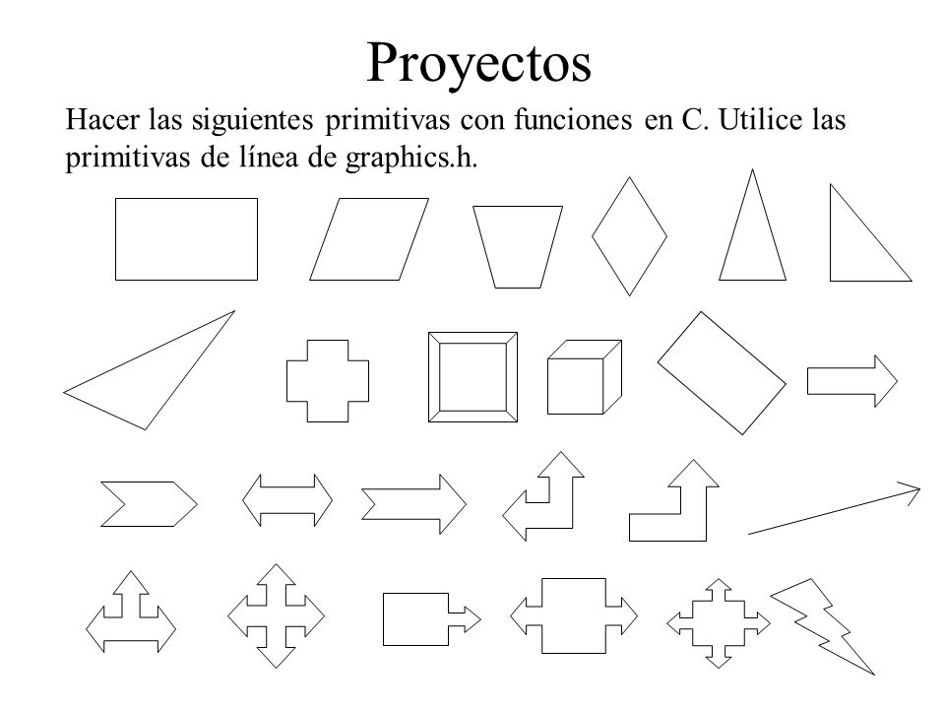
Primitivas Gráficas
Partes básicas para la construcción de imágenes:
las cadenas de caracteres y las identidades geométricas: los puntos, las líneas, las rectas, las líneas curvas, los rellenos con color (habitualmente polígonos) y las formas que se definen mediante matrices de puntos con color.

Slide 6
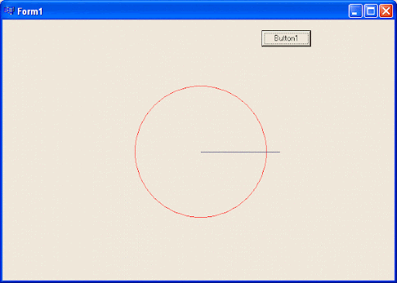
GDI+ interfaz de dispositivos gráficos
GDI+ es una interfaz de programación de aplicaciones (API), parte del subsistema del sistema operativo Windows.
GDI+ se encarga de mostrar los datos en pantallas e impresoras
Esta API es expuesta como un conjunto de clases de código administrado.
Los espacios de Nombres que componen esta interfaz son:
System.Drawing System.Drawing.Drawing2D
System.Drawing.Imaging System.Drawing.Text System.Drawing.Printing

Slide 7
Categorías de servicios gráficos
Vectores bidimensionales
Lineas
Curvas
Figuras
Bezier
Imágenes
Bitmaps
Tipografía
Fuentes
Tamaños
Estilos

Slide 8

CLASE GRAPHICS

Slide 9
Clase gráficas
Encapsula una superficie de dibujo GDI +
Esta clase no puede heredarse.
La clase Graphics proporciona métodos para dibujar objetos en el dispositivo de visualización. Un gráfico está asociado con un contexto de dispositivo específico.
Se puede obtener un objeto Graphics llamando al método Control.CreateGraphics en un objeto que hereda de System.Windows.Forms.Control ,
o manejando el evento Control.Paint de un control y
accediendo a la propiedad Graphics de
System.Windows.Forms.PaintEventArgs clase.

Slide 10
Clase gráficas
También se puede crear un objeto Graphics a partir de una imagen utilizando el método FromImage.
Se puede dibujar muchas formas y líneas diferentes utilizando un objeto Graphics . Para obtener más información sobre cómo dibujar líneas y formas, consultar el método DrawGraphicalElement específico para la línea o forma que desea dibujar. Estos métodos incluyen DrawLine , DrawArc , DrawClosedCurve , DrawPolygon y DrawRectangle.
Se puede obtener más información sobre cómo dibujar líneas y formas, consultando el Uso de un lápiz (shapes/pens) para dibujar líneas y formas y Uso de un pincel (Brush) para rellenar formas.
También se puede dibujar imágenes e iconos utilizando los métodos DrawImage y DrawIcon , respectivamente.

Slide 11
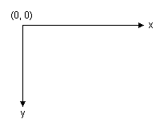




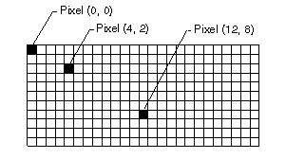
Generalidades
La clase Graphics de .NET es una clase que permite realizar operaciones con un canvas. Esta clase se encuentra dentro del namespace System::Drawing.
El sistema de coordenadas por defecto es el siguiente:
El punto de coordenadas de inicio empieza en la esquina superior izquierda (0,0).
Su escala de medición por defecto son los pixeles
(0,0)
x positivo
y positivo
Su escala de medición por defecto son los pixeles

Slide 12
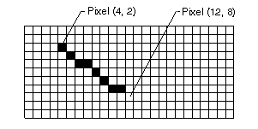
Ejemplo
Al realizar una línea desde el punto (4,2) hasta el punto (12,8) se “pintan” los pixeles de la siguiente manera

Slide 13


Graphics - VisibleClipBounds
Es una propiedad Graphics.VisibleClipBounds.
Contiene las dimensiones de la parte visible del canvas.
Obtiene el rectángulo delimitador de la región de recorte visible de este Graphics.
(0,0)
VisibleClipBounds.Height
(VisibleClipBounds.Right, VisibleClipBounds.Bottom)
VisibleClipBounds.Width

Slide 14
Colores, tipos de pincel y fuentes
En los ejemplos anteriores hemos visto que los métodos de dibujo reciben como parámetro los colores y tipos de fuente.
Hasta el momento hemos utilizado los colores y fuentes por defecto, es decir, los que ya vienen con el software.
Sin embargo, podemos generar nuestros propios colores y configurarlos como mejor nos parezca.

Slide 15
Pen
Graphics^ gr= this->CreateGraphics();
Dibujar
Pen^ lapicero = gcnew Pen(Color::Red,3);
gr->DrawLine(lapicero, 10, 10, 50, 50);
delete lapicero;
Graphics^ gr= this->CreateGraphics();
Pen^ lapicero = gcnew Pen(Color::Red,3);
Clonar
Pen^ lapicero1 =
dynamic_cast<Pen^> (
lapicero->Clone());
gr->DrawLine(lapicero1, 10, 10, 50, 50);
Graphics^ gr= this->CreateGraphics(); Pen^ lapicero = gcnew Pen(Color::Red,3); Pen^ lapicero1 = dynamic_cast<Pen^> (lapicero->Clone());
Escalar
lapicero1->ScaleTransform(5, 1);
gr->DrawLine(lapicero, 10, 10, 50, 50);
gr->DrawLine(lapicero1, 50, 50, 100, 100);

Slide 16
Pen
Graphics^ gr= this->CreateGraphics(); Pen^ lapicero = gcnew Pen(Color::Red,3); Pen^ lapicero1 = dynamic_cast<Pen^> (lapicero->Clone());
lapicero1->ScaleTransform(5, 1);
Resetear
lapicero1->ResetTransform();
gr->DrawLine(lapicero, 10, 10, 50, 50);
gr->DrawLine(lapicero1, 50, 50, 100, 100);
Graphics^ gr= this->CreateGraphics(); Pen^ lapicero = gcnew
Estilo Borde
Pen(Color::Red,3); la
picero->LineJoin =
Drawing2D::LineJoin::Bevel;
gr->DrawLine(lapicero, 10, 10, 50, 50);
Estilo Linea
Pen^ pen2 = gcnew Pen(Color::Blue, 3.0); pen2->DashStyle = Drawing2D::DashStyle::DashDotDot;
gr->DrawLine(pen2, 10, 120, 250, 60);

Slide 17
Pen
// Dibuja un rectangulo con relleno SolidBrush^ sb1 = gcnew SolidBrush(Color::Red); gr->FillRectangle(sb1, 60,30, 40,40);
// Dibujar un rectángulo lleno y contorneado SolidBrush^ sb2 = gcnew SolidBrush(Color::Yellow); gr->FillRectangle(sb2, 90, 40, 45, 45);
gr->DrawRectangle(pen1, 90, 40, 45, 45);
// Dibujar una elipse rellena
SolidBrush^ sb3 = gcnew SolidBrush(Color::Green);
gr->FillEllipse(sb3, 30,100, 65, 50);

Slide 18
Pens
En lugar de usar Pens::Red que nos da una línea roja de ancho 1. Podemos utilizar:
Pen ^miLapiz = gcnew Pen(Color::FromArgb(255, 50, 0), 10); miLapiz->LineJoin = Drawing2D::LineJoin::Round;
miLapiz->DashStyle = Drawing2D::DashStyle::Dash; g->DrawRectangle(miLapiz, 5, 15, 200, 200);
Esto crea un rectángulo de:
Color de borde (255 de rojo, 50 de verde y 0 de azul)
Ancho 10
Con bordes redondeados
Con bordes semicortados

Slide 19
Brushes
En lugar de usar Brushes::Red que nos da un fondo rojo sólido. Podemos utilizar:
TextureBrush ^miBrocha = gcnew TextureBrush(pictureBox1->Image); g->FillRectangle(miBrocha, 5, 15, 200, 200);
Esto crea un rectángulo relleno con la imagen del pictureBox1.
SolidBrush ^miBrocha = gcnew SolidBrush(Color::FromArgb(255, 50, 0));
g->FillRectangle(miBrocha, 5, 15, 200, 200);
Esto crea un rectángulo relleno con un color que
tiene 255 de rojo, 50 de verde y 0 de azul.

Slide 20
Font
En lugar de usar this->Font que nos imprime un texto con el tipo y tamaño de letra del formulario.
Drawing::Font ^miFuente = gcnew Drawing::Font("Arial Black", 24);
g->DrawString("Hola mundo", miFuente, Brushes::Red, 5, 15);
Esto imprime el | texto | Hola | mundo | utilizando
la fuente Arial | Black | con | tamaño | 24.

Slide 21
Guardando colores como int
En el
entorno
los
visual colores a
tenemos enteros
que poder para poder
convertir
almacenarlos en nuestras clases.
Para crear un color aleatorio:
System::Random ^r = gcnew System::Random();
Drawing::Color col = Drawing::Color::FromArgb(r->Next(255), r->Next(255),r->Next(255)):
Para convertir el Drawing::Color entero:
Int colInt = ColorTranslator::ToWin32(col);
Para convertir el color entero (colInt) a un Drawing::Color
Drawing::Color col2 = ColorTranslator::FromWin32(colInt);

Slide 22
Gráficos en 2D soporte por GDI+
Líneas
Rectángulos
Elipses
Arcos
Polígonos
Curva Cardinal
Curva Bezier

Slide 23
Métodos de Dibujo
Para toda esta sección se asumirá que se tiene un
puntero a una clase Graphics llamado g.
System::Drawing::Graphics ^g;
Además se asumirá que se ha incluido el namespace System::Drawing

Slide 24
Clear
Pinta toda
la
pantalla
con
un
color simular color
predeterminado
pintando un
predeterminado.
puede cuadrado sólido de un
Este efecto se
Los colores se obtienen de System::Drawing::Colors.
g->Clear(Colors::Red)
g->Clear(Colors::Blue)

Slide 25
Rectángulos
DrawRectangle y FillRectangle
DrawRectangle
FillRectangle
Parámetros:
Tipos de lapiz
x
y
Ancho
Alto
Ejemplo:
g->DrawRectangle(Pens::Red, 5, 15, 25,10);
Parámetros:
Tipo de fondo
X
Y
Ancho
Alto
g->FillRectangle(Brushes::Red, 5, 15,25,10);
Ejemplo:
(5, 15)
(30, 25)
(5, 15)
(29, 24)

Slide 26
Elipses
DrawEllipse y FillEllipse
DrawEllipse
FillEllipse
Parámetros:
Tipo de lapiz
x
y
Ancho
Alto
Ejemplo:
g->DrawEllipse(Pens::Red, 5, 15, 25,10);
Parámetros:
Tipo de fondo
X
Y
Ancho
Alto
g->FillEllipse(Brushes::Red, 5, 15,25,10);
Ejemplo:
(5, 15)
(30, 25)
(5, 15)
(29, 24)

Slide 27

Líneas
DrawLine
DrawLine
Parámetros: Tipo de lapiz X1
Y1 X2 Y2
Ejemplo:
g->DrawLine(Pens::Red, 5, 15, 30, 25);
(5, 15)
(30, 25)

Slide 28


Imágenes
DrawImageUnscaled, DrawImage
DrawImageUnscaled
DrawImage
Parámetros:
Imagen (Obtenida de un pictureBox)
X Y
Parámetros:
Imagen (Obtenida de un pictureBox)
X
Y
Ancho
Alto
Ejemplo:
g->DrawImageUnscaled(pictureBox1->Image, 5, 15);
Ejemplo:
g->DrawImage(pictureBox1->Image, 5,15,25,10);
(5, 15)
(5, 15)
(25, 10)

Slide 29
Texto
DrawString
DrawString
Parámetros: Texto a pintar Tipo de fuente
Tipo de fondo (Color del texto)
X
Y
Ejemplo:
g->DrawString("Hola que tal", this->Font, Brushes::Red, 5, 15);
^{(5, 15)}Hola que tal

Slide 30
Medir texto
MeasureString
MeasureString
Permite obtener las dimensiones de ancho y alto (en pixeles) de una cadena de texto.
Parámetros:
Texto a pintar
Tipo de fuente
Tipo de fondo (Color del texto)
⚫X
⚫Y
Ejemplo:
SizeF dimensiones = g->MeasureString("Hola que tal", this->Font); int ancho = dimensiones.Width;
int alto = dimensiones.Height;

Slide 31
DrawLine

Slide 32

Ejemplo 1
private: System::Void frmLinea_Paint(System::Object^
sender,
System::Windows::Forms::PaintEventArgs^ e)
{
DibujaLinea(e);
}
void DibujaLinea(PaintEventArgs^ e)
{
// Crea lapicero.
Pen^ lapicero = gcnew
Pen(Color::Purple, 3.0f);
// Crea punto inicial y final de la línea.
Point punto1 = Point(100, 100);
Point punto2 = Point(500, 100);
// Dibuja en pantalla.
e->Graphics->DrawLine(lapicero,tpunto1, punto2);
}

Slide 33
Ejemplo 2
private: System::Void frmLinea_Paint(System::Object^
sender,
System::Windows::Forms::PaintEventArgs^ e) {
DibujaLinea1(e);
}
void DibujaLinea1(PaintEventArgs^ e)
{
// Crea lapicero.
Pen^ lapicero = gcnew Pen(Color::Purple, 3.0f);
// Crea las coordenadas de los punto inicial y final de la línea.
int p1x = 100;
int p1y = 100;
int p2x = 500;
int p2y = 100;
// Dibuja en pantalla.
e->Graphics->DrawLine(lapicero, p1x,p1y,p2x,p2y);
}

Slide 34
DrawLines

Slide 35
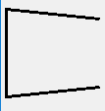
Ejemplo
private: System::Void frmLineas_Paint(System::Object^ sender, System::Windows::Forms::PaintEventArgs^ e) {
DibujaLineas(e);
}
void DibujaLineas(PaintEventArgs^ e)
{
// Crea lapicero.
Pen^ lapicero = gcnew Pen(Color::Black, 3.0f);
array<Point>^ puntos = { Point(100,20),Point(5,10),Point(5,100),Point (100,90) };
// Dibuja en pantalla.
e->Graphics->DrawLines(lapicero, puntos);
}

Slide 36
DrawRectangle

Slide 37
Ejemplo
Pen^ pen1 = gcnew Pen(Color::Red);
//Dibuja un rectangulo con fondo Rojo SolidBrush^ sb1 = gcnew SolidBrush(Color::Red); pg->FillRectangle(sb1, 60,30, 40,40);
//Dibuja un rectangulo con fondo Amarillo y Contorno amarillo
SolidBrush^ sb2 = gcnew SolidBrush(Color::Yellow); pg->FillRectangle(sb2, 90, 40, 45, 45);
pg->DrawRectangle(pen1, 90, 40, 45, 45);

Slide 38
DrawArc

Slide 39
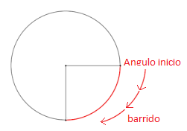
DrawArc

Slide 40
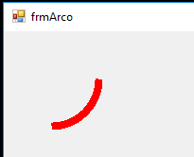
Ejemplo 1
private: System::Void frmArco_Paint(System::Object^
sender,
System::Windows::Forms::PaintEventArgs^ e) { DibujaArco(e);
}
public: void DibujaArco(PaintEventArgs^ e)
{
// Crear lápiz con color Rojo, y grosor de 8. Pen^ lapicero = gcnew Pen(Color::Red, 8.0f);
// Crear coordenadas de un rectángulo dentro del que inscribe el arco.
int x = 0;
int y = 0;
int ancho = 100; int alto = 100;
// Angulo de inicio y barrido del arco.
int anguloInicio = 0;
int anguloBarrido = 90;
// Dibujo en el formulario.
e->Graphics->DrawArc(lapicero, x, y, ancho, alto, anguloInicio, anguloBarrido);
}

Slide 41
Ejemplo 2
private: System::Void frmArco_Paint(System::Object^ sender, System::Windows::Forms::PaintEventArgs^ e) {
DibujaArco1(e);
}
void DibujaArco1(PaintEventArgs^ e)
{
// Crear lapicero.
Pen^ lapicero = gcnew Pen(Color::Red, 8.0f);
// Crear coordenadas de un rectangulo dentro del que inscribe el arco.
Rectangle rect = Rectangle(0, 0, 100, 100);
// Angulo de inicio y barrido del arco. int anguloInicio = 0;
int anguloBarrido = 90;
// Dibujo en el formulario.
e->Graphics->DrawArc(lapicero, rect, anguloInicio, anguloBarrido);
}

Slide 42
Trazado de Graficos GraphicsPath

Slide 43
Ejemplo 1
void DibujaGraficos(PaintEventArgs^ e)
{
// Crea un objeto de trazado de dibujo System::Drawing::Drawing2D::GraphicsPath^ trazado = gcnew System::Drawing::Drawing2D::GraphicsPath;
trazado->AddEllipse(0, 0, 200, 100);
array<Point>^ u = {Point(10,10),Point(10,50),Point(30,50),Point(30,10)}; array<Point>^ p = { Point(50,20),Point(70,20),Point(70,10),Point(50,10),Point(50,50) }; array<Point>^ c = { Point(110,10),Point(90,10),Point(90,50),Point(110,50) }; trazado->AddLines(u);
trazado->AddLines(p);
trazado->AddLines(c); System::Drawing::Drawing2D::Matrix ^ matriz = gcnew System::Drawing::Drawing2D::Matrix;
//crea un matriz para hacer el movimiento de todos los puntos a una nueva posicion X,Y
matriz->Translate(100, 100);
trazado->Transform(matriz);
// Crear lapicero.
Pen^ lapicero = gcnew Pen(Color::Black, 3.0f);
// Dibuja el trazado de dibujo en la pantalla. e->Graphics->DrawPath(lapicero, trazado);
}

Slide 44
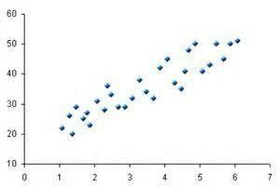
Práctica: Uso de Puntos
Implemente un diagrama de dispersión

Slide 45
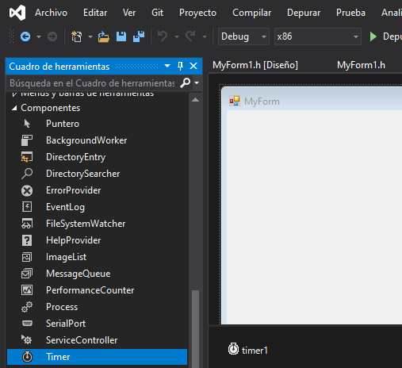
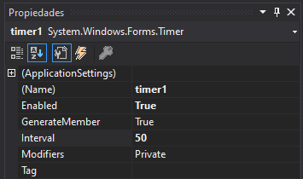
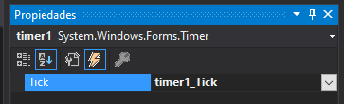
Timer
https://learn.microsoft.com/en-us/dotnet/desktop/winforms/controls/run-procedures-at-set-intervals-with-wf-timer-component?view=netframeworkdesktop-4.8

Slide 46
Videos de apoyo
MFC C++ How-To : Graphics GDI / GDI+ Drawing Video 16 | MFC Basics: https://www.youtube.com/watch?v=_Xr-TyJsbHU
Librería gráfica winbgim.h para Dev C++: PLANTILLA Y LINEAS: https://www.youtube.com/watch?v=cpsV0v26w44
Uso de Graphics en C++ || Arkanoid || Formulario || Visual Studio: https://www.youtube.com/watch?v=0UTYr-1MsnI
Trazar/hacer/dibujar/graficar línea en C++ Y Open GL: https://www.youtube.com/watch?v=j_4j_gzOKdQ

